Slide 1
Pydash
Тимлид – Бабкин иван
Разработчики: Андрей качанов и Арсений Семенихин

Slide 2
Что из себя представлет Pydash
Pydash – это пародия на игру Geometry Dash, написанная на Python.
Суть игры в том что игрок на каждом уровне должен, играя за квадратного персонажа, посредством прыжков преодолевать различные препятствия.
Также в игре присутствует редактор собственных уровней.

Slide 3
Цель
Создать рабочую игру.

Slide 4
Задачи.
Создать класс отрисовки уровня.
Создать классы персонажей и препятствий .
Создать классы главного меню и меню выбора уровней.
Создать редактор уровней
Сделать всё это в срок.

Slide 5
Библиотеки используемые в проекте.
Pygame – для самой игры.
PyQt5 -- для главного меню и меню выбора уровней.

Slide 6
Плюсы и минусы
+
-
Меню работают.
Игра работает.
Графика оставляет желать лучшего.
Возможны незначительные баги.

Slide 7
Потенциал и возможность развития.
В будущих обновлениях можно добавить ещё больше препятствий, новые способы передвижения игрока, музыкальный фон для уровней и возможность редактирования созданных уровней.

Slide 8
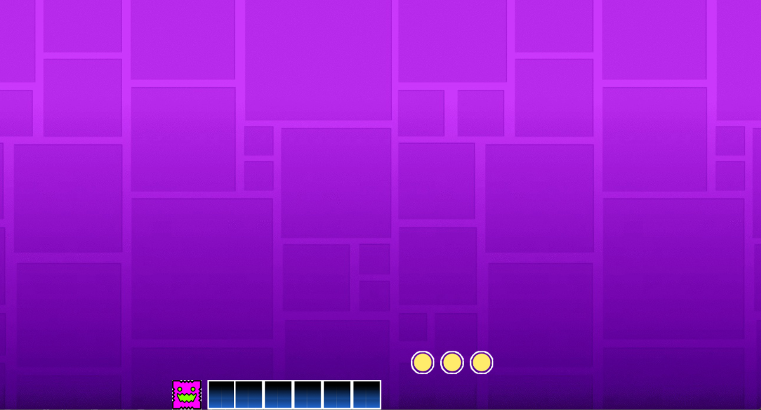
Итог
Цель и все поставленные задачи были выполнены

Slide 9
Спасибо за внимание.

